Slide 1
政法行业人工智能应用平台
法智通
赋能政法机关的安全 AI 应用中心
让数据不出域、让算力在身边、让 AI 真正可用，
依托边缘算力机本地部署，本部门独立运行、快速上线。
出品：法治日报社 | 定位：面向政法机关的本地化 AI 工作平台

Slide 2
目录
CONTENTS
01
背景与定位
政法 AI 落地的难题 · 法智通的回答
02
五大核心优势
安全 · 部署 · 应用 · 知识库 · 效率
03
安全与平台架构
边缘算力机 · 数据不出域 · 内外网隔离
04
一套平台，
五重优势，
安全落地。
落地路径与价值
从交付到上线 · 价值总结
02

Slide 3
01
背景与定位
政法 AI 想用又不敢用——症结在数据安全与专业落地
政法 AI 落地的三道难题
法智通 = 安全可控的本地化答案
✕
数据涉密不敢上云
卷宗、案情、当事人信息高度敏感，上公有云存合规风险
以随箱交付的边缘算力机将大模型与知识库本地化部署于机构内部，数据全程留在本域之内。
✕
通用模型不懂业务
不了解本地法规、案例与办案规范，答非所问
✕
重复建设成本高
各自找厂商、各买接口，投入大、标准乱、难维护
面向办文、办案、研判三类核心场景，
为本部门提供专属、独立、快速上线的 AI 平台。
03

Slide 4
02
五大核心优势
一套平台，从安全底座到效率闭环
01
02
03
安全保密第一
本部门独立部署
政法专业应用
边缘算力机本地部署 · 数据不出域 · 内外网物理隔离 · 国产自主可控
一体化交付 · 到场即用 · 专属环境 · 部署周期以天计
公文写作 · 法规问答 · 综合研判 · 数十款应用即插即用
04
05
自建知识库
办文提质增效
文档上传即向量化 · RAG 检索增强 · 资料不出本域 · 通晓本地法
一键生成 PPT 与汇报材料 · 本地完成无需联网
04

Slide 5
02
优势一 · 安全保密第一，数据不出域
政法 AI 落地的第一道红线，也是平台的设计底座
✓
边缘算力机本地交付 随箱配套边缘算力机，大模型与知识库全部部署在机构本地，AI 应用中心数据不出域、不出机房。
✓
内外网物理隔离 设备部署于机构内网，不直连外网，受防火墙保护，关键数据通讯加密，从物理链路杜绝外泄。
✓
国产自主可控 兼容国产大模型，模型权重落地本地，自主可控、稳定可靠，不受外部服务波动影响。
✓
多级权限与全量审计 登录认证 + 按角色/用户多级权限；写操作连同操作人、时间、IP、终端全量留痕，可追溯、可倒查。
✓
可靠的研发背景 由法治日报社自主研发，研发与运维人员经专业考核并签署保密协议，可靠性强。
05

Slide 6
02
优势二 · 本部门独立部署，快速上线
为单一部门专属打造，一套设备、一次部署、独立运行
一
专
一体化交付
专属环境
边缘算力机预装大模型、应用平台与知识库引擎，到场即通电、通电即可用，部署周期以天计。
平台、数据、模型完全归属本部门，独立运行、独立管理，不与外部共享、不受外部牵制。
低
平
低门槛运维
平滑扩展
标准化软硬件一体方案，配套部署文档与运维支持，无需自建复杂 IT 团队即可平稳运行。
随业务增长可按需扩充算力与应用，前期投入小、上线快、见效早。
06

Slide 7
02
优势三 & 五 · 政法专业应用，办文办案研判
面向政法业务深度打磨，数十款应用即插即用
公文写作
法规问答
通知、请示、报告、会议纪要等模板化写作，结构化填写、流式生成，初稿一键成型
依托法律法规知识库，条款精准检索与权威解读，答复有据可循
综合研判
一键 PPT
向导式模板将案情、数据、线索结构化输入，自动生成研判分析报告
输入主题或上传本地文档，自动生成可编辑 PPTX，全程本地完成、无需联网
07

Slide 8
02
优势四 · 自建知识库，让 AI 通晓“本地法”
法规库、案例库、内部规范一次入库，长期复用
多格式入库
从“博而不专”
到“通晓本地法”
支持 PDF、Word、Excel、文本等多格式上传，智能分块、向量化嵌入
双引擎检索
向量检索 + 全文检索，亿级文本毫秒级响应，语义级精准定位
每一条答复都立足于机构自有的权威资料，
资深经验可沉淀、可传承，
AI 越用越懂业务，成为机构的数字资产。
资料不出本域
知识库与模型同处本地，既赋能 AI、又守牢机密
08

Slide 9
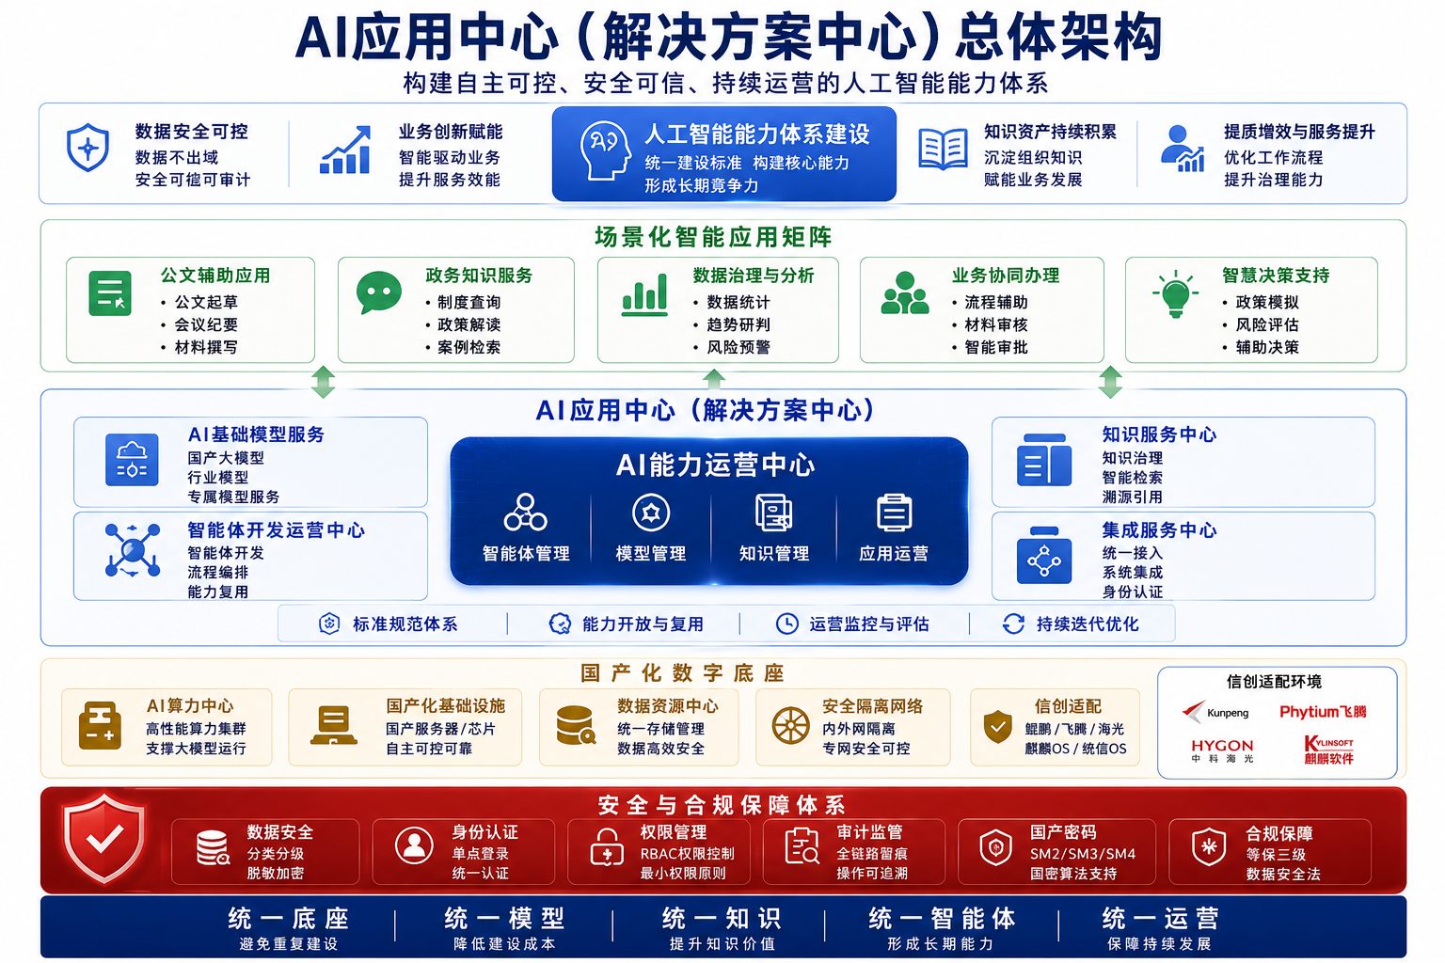
03
平台架构 · 边缘算力机本地部署
终端、应用、模型、数据、安全五层一体，全部落在机构本地
架构要点
· 终端接入层
机构内网终端通过浏览器访问，无需外部连接
· 应用服务层
AI 应用中心、公文/研判/PPT 等服务本地运行
· 模型与推理层
国产大模型部署于边缘算力机，推理不出域
· 知识与数据层
向量库 + 业务数据库本地存储，资料留在本域
· 安全合规层
内外网隔离 · 多级权限 · 全量审计 · 加密传输
09

Slide 10
04
落地路径：从交付到上线
标准化四步，最短周期拥有一套专属 AI 平台
01
02
03
04
→
→
→
需求确认
设备到场
数据导入
培训上线
明确部门场景与算力规模，确定应用清单
边缘算力机进场上电，内网部署、安全配置
法规、案例、内部规范入库，构建专属知识库
人员培训与试运行，正式投入日常使用
安全保密为根基 · 本地算力为支撑 · 专属部署为特色——让 AI 在数据不出域的保障下成为政法工作的得力助手
10

Slide 11
法智通
数据不出域 · 算力在身边 · 应用本部门
传播法治理念 · 推动法治进步
法治日报社 · 政法行业人工智能应用平台

